Slide 1


Bài 4
SƠ LƯỢC BẢNG TUẦN HOÀN CÁC NGUYÊN TỐ HÓA HỌC

Slide 2


NỘI DUNG BÀI HỌC
I.
II.
Nguyên tắc sắp xếp các nguyên tố hóa học trong bảng tuần hoàn
Cấu tạo bảng tuần hoàn các nguyên tố hóa học
III.
Vị trí của các nguyên tố kim loại, phi kim và khí hiếm trong bảng tuần hoàn

Slide 3
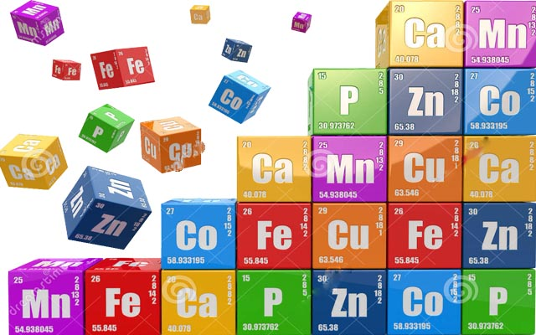
Ngày nay, người ta đã xác định được hàng chục triệu chất hóa học với các tính chất khác nhau được tạo thành từ hơn một trăm nguyên tố hóa học. Liệu có nguyên tắc nào sắp xếp các nguyên tố để dễ nhận ra tính chất của chúng không?
Notes:
- Nguyên tắc sắp xếp các nguyên tố để dễ dàng nhận ra tính chất của chúng
+ Các nguyên tố hóa học được xếp theo chiều tăng dần của điện tích hạt nhân
+ Các nguyên tố trong cùng một hàng có cùng số lớp electron trong nguyên tử
+ Các nguyên tố trong cùng cột có tính chất gần giống nhau

Slide 4
I.
NGUYÊN TẮC SẮP XẾP CÁC NGUYÊN TỐ HÓA HỌC TRONG BẢNG TUẦN HOÀN

Slide 5
HOẠT ĐỘNG
Sắp xếp các nguyên tố hóa học
Chuẩn bị:
- 18 thẻ ghi thông tin của 18 nguyên tố đầu tiện theo mẫu trong Hình 4.1.
Số đơn vị điện tích hạt nhân
6
C
Carbon
12
Số e lớp ngoài cùng: 4
Tên nguyên tố
Kí hiệu hóa học
Khối lượng nguyên tử
Hình 4.1. Các thông tin về nguyên tố carbon

Slide 6


1
H
Hydrogen
1
Số e lớp ngoài cùng: 1
2
He
Helium
4
Số e lớp ngoài cùng: 2
3
Li
Lithium
7
Số e lớp ngoài cùng: 1
4
Be
Beryllium
9
Số e lớp ngoài cùng: 2
5
Bo
Boron
11
Số e lớp ngoài cùng: 3
6
C
Carbon
12
Số e lớp ngoài cùng: 4
7
N
Nitrogen
14
Số e lớp ngoài cùng: 5
8
O
Oxygen
16
Số e lớp ngoài cùng: 6
9
F
Flourine
19
Số e lớp ngoài cùng: 7
10
Ne
Neon
20
Số e lớp ngoài cùng: 8

Slide 7
11
Na
Sodium
23
Số e lớp ngoài cùng: 1
12
Mg
Magnesium
24
Số e lớp ngoài cùng: 2
13
Al
Aluminium
27
Số e lớp ngoài cùng: 3
14
Si
Silicon
28
Số e lớp ngoài cùng: 4
15
P
Phosphorus
31
Số e lớp ngoài cùng: 5
16
S
Sulfur
32
Số e lớp ngoài cùng: 6
17
Cl
Chlorine
35,5
Số e lớp ngoài cùng: 7
18
Ar
Argon
40
Số e lớp ngoài cùng: 8

Slide 8
HOẠT ĐỘNG
Sắp xếp các nguyên tố hóa học
- Bảng mẫu
- Tiến hành: gắn các thẻ vào bảng mẫu ở trên từ trái qua phải, từ trên xuống dưới, mỗi thẻ vào 1 ô theo chiều tăng dần số đơn vị điện tích hạt nhân của các nguyên tố.
- Thảo luận nhóm và nhận xét về các đặc điểm của bảng sau khi đã sắp xếp:
1. Sự thay đổi số electron ở lớp ngoài cùng của nguyên tử các nguyên tố trong một hàng khi đi từ trái sang phải
2. Số electron ở lớp ngoài cùng của nguyên tử các nguyên tố trong cùng một cột.
Notes:
1.
- Sự thay đổi số electron ở lớp ngoài cùng trong cùng 1 hàng khi đi từ trái sang phải:
+ Hàng thứ 1: Số electron ở lớp ngoài cùng tăng dần từ 1 đến 2
+ Hàng thứ 2: Số electron ở lớp ngoài cùng tăng dần từ 1 đến 8
+ Hàng thứ 3: Số electron ở lớp ngoài cùng tăng dần từ 1 đến 8
2.
- Sự thay đổi số electron ở lớp ngoài cùng trong cùng 1 cột khi đi từ trên xuống dưới: Trong cùng 1 cột, các nguyên tử có số electron ở lớp ngoài cùng bằng nhau. Ví dụ
+ Cột 1: Số electron ở lớp ngoài cùng = 1
+ Cột 2: Số electron ở lớp ngoài cùng = 2
+ Cột 8: Trừ He, số electron ở lớp ngoài cùng = 8

Slide 9
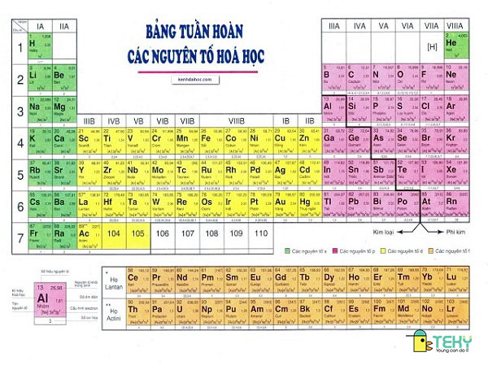

Slide 10

1. Dựa vào đặc điểm nào về cấu tạo nguyên tử để sắp xếp các nguyên tố vào hàng, vào cột trong bảng tuần hoàn?
2. Sử dụng bảng tuần hoàn, hãy cho biết các nguyên tố nào trong số các nguyên tố Li, Na, C, O có cùng số lớp electron trong nguyên tử

Slide 11
LỜI GIẢI
1.
- Dựa vào số electron ở lớp ngoài cùng và số lớp electron của nguyên tố đó. Ví dụ
+ Trong cùng một hàng, tính từ trái sang phải: Các nguyên tử có cùng số lớp electron, số electron ở lớp ngoài cùng tăng dần
+ Trong cùng một cột, tính từ trên xuống dưới: Các nguyên tử có cùng số electron ở lớp ngoài cùng, số lớp electron tăng dần
2.
Trong 4 nguyên tố: Li, Na, C, O có 3 nguyên tố trong cùng 1 hàng đó là: Li, C, O đều nằm ở hàng thứ 2
⇒ 3 nguyên tố Li, C, O đều có 2 lớp electron

Slide 12

Ngày nay, bảng tuần hoàn các nguyên tố hoá học được xây dựng theo nguyên tắc sau:
- Các nguyên tố hoá học được xếp theo chiều tăng dần của điện tích hạt nhân.
- Các nguyên tố trong cùng một hàng có cùng số lớp electron trong nguyên tử.
- Các nguyên tố trong cùng cột có tính chất gần giống nhau.

Slide 13
II.
CẤU TẠO BẢNG TUẦN HOÀN CÁC NGUYÊN TỐ HÓA HỌC

Slide 14
CẤU TẠO BẢNG TUẦN HOÀN
Chu kì
Bảng tuần
hoàn
Ô
nguyên tố
Nhóm nguyên tố

Slide 15
1.
Ô nguyên tố
Ví dụ: Các thông tin về nguyên tố ở ô số 8 trong bảng tuần hoàn được chỉ ra trong Hình 4.2.
Số đơn vị điện tích hạt nhân
8
O
Oxygen
16
Tên nguyên tố
Kí hiệu hóa học
Khối lượng nguyên tử
Hình 4.2. Ô nguyên tố oxygen

Slide 16

1. Quan sát Hình 4.2, cho biết số proton, electron trong nguyên tử oxygen
2. Sử dụng bảng tuần hoàn và cho biết kí hiệu hóa học, tên nguyên tố, số hiệu nguyên tử, khối lượng nguyên tử và số electron trong nguyên tử của các nguyên tố ở ô số 6, 11

Slide 17
LỜI GIẢI
1.
Ta có: số hiệu nguyên tử = số đơn vị điện tích hạt nhân (số proton) = số electron trong nguyên tử
- Oxygen có số hiệu nguyên tử là 8
⇒ Oxygen có 8 proton và 8 electron
2.
- Ô số 6:
+ Kí hiệu hóa học: C
+ Tên nguyên tố: Carbon
+ Số hiệu nguyên tử: 6
+ Khối lượng nguyên tử: 12
+ Số electron trong nguyên tử = số hiệu nguyên tử: 6
2.
- Ô số 11:
+ Kí hiệu hóa học: Na
+ Tên nguyên tố: Sodium
+ Số hiệu nguyên tử: 11
+ Khối lượng nguyên tử: 23
+ Số electron trong nguyên tử = số hiệu nguyên tử: 12

Slide 18
- Mỗi nguyên tố hoá học được xếp vào một ô của bảng tuần hoàn, gọi là ô nguyên tố.
- Ô nguyên tố cho biết: số hiệu nguyên tử, kí hiệu hoá học, tên nguyên tố và khối lượng nguyên tử của nguyên tố đó.
Số hiệu nguyên tử (Z) = Số đơn vị điện tích hạt nhân = Số p = Số e = Số thứ tự ô

Slide 19
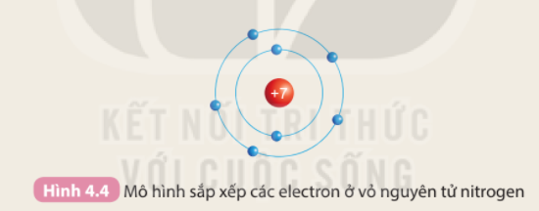
2.
Chu kì
HOẠT ĐỘNG:
Tìm hiểu mối quan hệ giữa số lớp electron của nguyên tử các nguyên tố với số thứ tự của chu kì
Chuẩn bị: 6 mô hình sắp xếp electron ở vỏ nguyên tử của sáu nguyên tố H, He, Li, Be, C, N theo mẫu được mô tả trong Hình 4.4

Slide 20
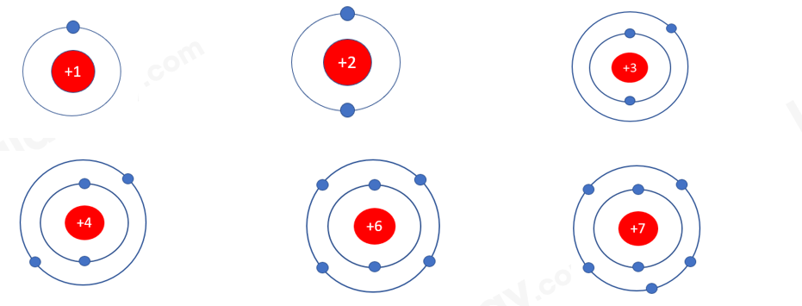
HOẠT ĐỘNG:
Tìm hiểu mối quan hệ giữa số lớp electron của nguyên tử các nguyên tố với số thứ tự của chu kì
Chuẩn bị: 6 mô hình sắp xếp electron ở vỏ nguyên tử của sáu nguyên tố H, He, Li, Be, C, N theo mẫu được mô tả trong Hình 4.1

Slide 21
HOẠT ĐỘNG:
Tìm hiểu mối quan hệ giữa số lớp electron của nguyên tử các nguyên tố với số thứ tự của chu kì
Quan sát các mô hình đã chuẩn bị, thảo luận và thực hiện các yêu cầu sau:
1. Hãy cho biết số lớp electron của nguyên tử các nguyên tố trên.
2. So sánh số lớp electron của nguyên tử các nguyên tố trên với số thứ tự chu kì của các nguyên tố đó.

Slide 22
LỜI GIẢI
1.
- Nguyên tố H, He có 1 đường tròn ⇒ 1 lớp electron
- Nguyên tố Li, Be, C, N có 2 đường tròn ⇒ 2 lớp electron
2.
- Nguyên tố H, He có 1 lớp electron, nằm ở chu kì 1
- Nguyên tố Li, Be, C, N có 2 lớp electron, nằm ở chu kì 2
⇒ Số lớp electron của nguyên tử các nguyên tố = số thứ tự chu kì của các nguyên tố đó

Slide 23
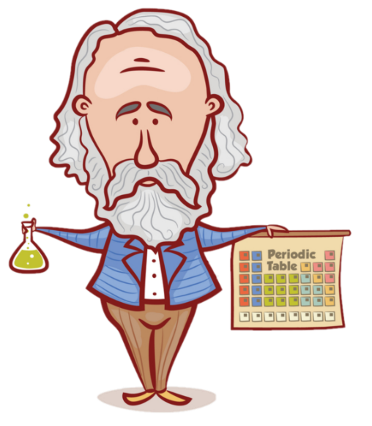
Bảng tuần hoàn
H
He
nguyên tố hóa học
Li
Be
B
C
N
O
F
Ne
Dimitri Mendeleev
Na
Mg
Al
Si
P
S
Cl
Ar
K
Ca
Sc
Ti
V
Cr
Mn
Fe
Co
Ni
Cu
Zn
Ga
Ge
As
Se
Br
Kr
Rb
Sr
Y
Zr
Nb
Mo
Tc
Ru
Rh
Pd
Ag
Cd
In
Sn
Sb
Te
I
Xe
Cs
Ba
*
Hf
Ta
W
Re
Os
Ir
Pt
Au
Hg
TI
Pb
Bi
Po
At
Rn
Fr
Ra
**
Rf
Db
Sg
Bh
Hs
Mt
Ds
Rg
Cn
Nh
FI
Mc
Lv
Ts
Og
* Lanthanides
La
Ce
Pr
Nd
Pm
Sm
Eu
Gd
Tb
Dy
Ho
Er
Tm
Yb
Lu
** Actinides
Ac
Th
Pa
U
Np
Pu
Am
Cm
Bk
Cf
Es
Fm
Md
No
Lr

Slide 24
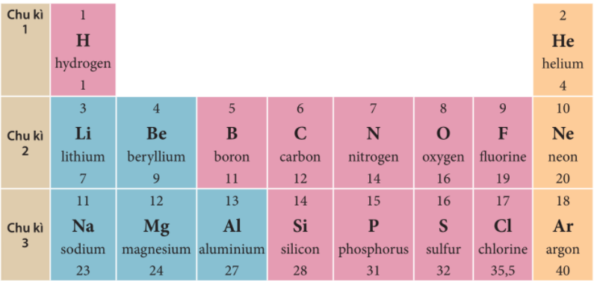
1. Quan sát Hình 4.3 và cho biết tên, kí hiệu hóa học và điện tích hạt nhân của nguyên tử các nguyên tố xung quanh nguyên tố carbon
2. Hãy cho biết số lớp electron của nguyên tử các nguyên tố thuộc chu kì 3. Giải thích
Notes:
1.
- Các nguyên tố xung quanh nguyên tố C là: B, N, Si
- Nguyên tố B:
+ Tên: Boron
+ Kí hiệu hóa học: B
+ Điện tích hạt nhân: 5
- Nguyên tố N:
+ Tên: Nitrogen
+ Kí hiệu hóa học: N
+ Điện tích hạt nhân: 7
- Nguyên tố Si:
+ Tên: silicon
+ Kí hiệu hóa học: Si
+ Điện tích hạt nhân: 14
2.
- Chu kì là dãy các nguyên tố mà nguyên tử của chúng có cùng số lớp electron
=> Nguyên tử các nguyên tố thuộc chu kì 3 đều có 3 lớp electron

Slide 25
CHU KÌ TRONG BẢNG TUẦN HOÀN
Mỗi chu kì đều bắt đầu bằng 1 kim loại kiềm, kết thúc là khí hiếm (trừ chu kì 1 và 7)
01
02
Trong cùng 1 CK, số e lớp ngoài cùng tăng từ 1 → 8
Số nguyên tố theo lớp: 2 – 8 – 8 – 18 – 18 - 36
03
04
Chu kì 1,2,3 là chu kì nhỏ
Chu kì 4,5,6,7 là chu kì lớn.
05

Slide 26
- Chu kì gồm các nguyên tố mà nguyên tử của chúng có cùng số lớp e và được xếp thành một hàng theo chiều tăng dần điện tích hạt nhân.
Số thứ tự chu kì = số lớp e

Slide 27
3.
Nhóm
HOẠT ĐỘNG:
Tìm hiểu mối quan hệ giữa số electron ở lớp ngoài cùng của nguyên tử các nguyên tố với số thứ tự của nhóm
Chuẩn bị: 4 mô hình sắp xếp electron ở vỏ nguyên tử của Li, Na, F, Cl theo mẫu mô tả trong Hình 4.4.

Slide 28
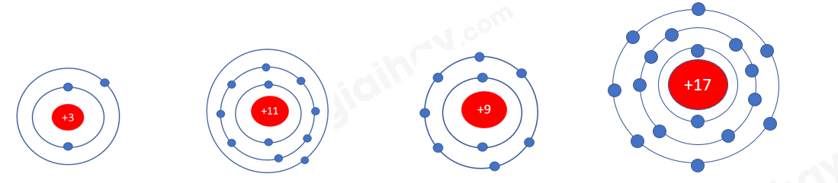
HOẠT ĐỘNG:
Tìm hiểu mối quan hệ giữa số electron ở lớp ngoài cùng của nguyên tử các nguyên tố với số thứ tự của nhóm
Chuẩn bị: 4 mô hình sắp xếp electron ở vỏ nguyên tử của Li, Na, F, Cl theo mẫu mô tả trong Hình 4.4.

Slide 29
HOẠT ĐỘNG:
Tìm hiểu mối quan hệ giữa số electron ở lớp ngoài cùng của nguyên tử các nguyên tố với số thứ tự của nhóm
Quan sát các mô hình đã chuẩn bị, thảo luận và trả lời câu hỏi:
1. Hãy cho biết nguyên tử các nguyên tố nào có cùng số electron ở lớp ngoài cùng
2. Hãy so sánh số electron lớp ngoài cùng của nguyên tử các nguyên tố với số thứ tự nhóm của các nguyên tố đó

Slide 30
LỜI GIẢI
1.
- Nguyên tử Li (Z = 3): Có 1 electron ở lớp ngoài cùng
- Nguyên tử Na (Z = 11): Có 1 electron ở lớp ngoài cùng
- Nguyên tử F (Z = 9): Có 7 electron ở lớp ngoài cùng
- Nguyên tử Cl (Z = 17): Có 7 electron ở lớp ngoài cùng
⇒ Nguyên tử Li, Na có cùng số electron ở lớp ngoài cùng, nguyên tử F, Cl có cùng số electron ở lớp ngoài cùng
2.
Nguyên tử Li, Na có 1 electron ở lớp ngoài cùng ⇒ Nằm trong nhóm IA
- Nguyên tử F, Cl có 7 electron ở lớp ngoài cùng ⇒ Nằm ở nhóm VIIA
⇒ Số electron ở lớp ngoài cùng của nguyên tử các nguyên tố = số thứ tự nhóm

Slide 31
Bảng tuần hoàn
H
He
nguyên tố hóa học
Li
Be
B
C
N
O
F
Ne
Dimitri Mendeleev
Na
Mg
Al
Si
P
S
Cl
Ar
K
Ca
Sc
Ti
V
Cr
Mn
Fe
Co
Ni
Cu
Zn
Ga
Ge
As
Se
Br
Kr
Rb
Sr
Y
Zr
Nb
Mo
Tc
Ru
Rh
Pd
Ag
Cd
In
Sn
Sb
Te
I
Xe
Cs
Ba
*
Hf
Ta
W
Re
Os
Ir
Pt
Au
Hg
TI
Pb
Bi
Po
At
Rn
Fr
Ra
**
Rf
Db
Sg
Bh
Hs
Mt
Ds
Rg
Cn
Nh
FI
Mc
Lv
Ts
Og
* Lanthanides
La
Ce
Pr
Nd
Pm
Sm
Eu
Gd
Tb
Dy
Ho
Er
Tm
Yb
Lu
** Actinides
Ac
Th
Pa
U
Np
Pu
Am
Cm
Bk
Cf
Es
Fm
Md
No
Lr

Slide 32
Sử dụng bảng tuần hoàn, hãy cho biết:
1. Số electron lớp ngoài cùng của nguyên tử hai nguyên tố Al và S. Giải thích
2. Hãy kể tên nguyên tố thuộc chu kì nhỏ và cùng nhóm với nguyên tố beryllium
Notes:
1.
- Al thuộc nhóm IIIA => Al có 3 electron ở lớp ngoài cùng
- S thuộc nhóm VIA => S có 6 electron ở lớp ngoài cùng
2.
- Beryllium thuộc chu kì 2 nhóm IIA
=> Có nguyên tố Magnesium thuộc chu kì 3 nhóm IIA (cùng nhóm với nguyên tố beryllium)

Slide 33
- Nhóm gồm các nguyên tố có tính chất hóa học tương tự nhau, được xếp thành cột theo chiều tăng dần điện tích hạt nhân.
Nhóm A: STT nhóm = Số e lớp ngoài cùng

Slide 34
III.
VỊ TRÍ CỦA CÁC NGUYÊN TỐ KIM LOẠI, PHI KIM VÀ KHÍ HIẾM TRONG BẢNG TUẦN HOÀN

Slide 35
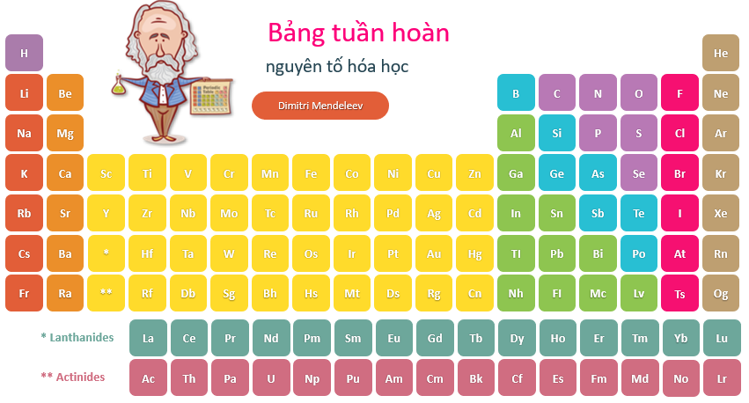
1.
Các nguyên tố kim loại
Quan sát bảng tuần hoàn các nguyên tố hóa học, hãy cho biết vị trí của các nguyên tố kim loại
Notes:
- Hầu hết các nguyên tó thuộc nhóm IA, nhóm IIA, nhóm 111A và một số nguyên tó ở các nhóm IVA, VA, VIA.
- Các nguyên tổ thuộc nhóm IB đển VIIIB, các nguyên tố lanthanide và các nguyên tó actinide được xếp riêng thành hai hàng ở cuối bàng.

Slide 36
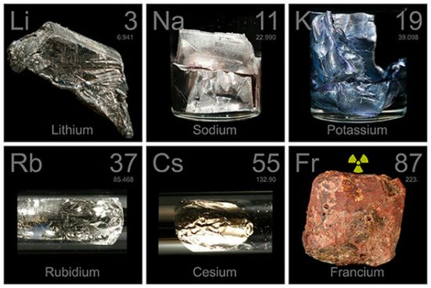
Các nguyên tố kim loại thuộc nhóm IA được gọi là nhóm kim loại kiềm

Slide 37
Các nguyên tố kim loại thuộc nhóm IIA được gọi là nhóm kim loại kiềm thổ

Slide 38





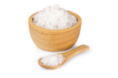
13 Al Aluminium 27 | Màng bọc thực phẩm | 26 Fe Iron 56 | Công trình xây dựng
a. |  | b.
20 Ca Calcium 40 | Là 1 thành phàn tạo nên xương, giúp xương chắc khỏe | 29 Cu Copper 64 | Lõi dây điện
c. |  | d.
11 Na Sodium 23 | Muối ăn | 79 Au Gold 197 | Trang sức
e. |  | g.
Hình 4.6. ứng dụng của 1 số nguyên tố kim loại thông dụng trong đời sống

Slide 39

1. Sử dụng bảng tuần hoàn, hãy xác định vị trí (số thứ tự, chu kì, nhóm) của các nguyên tố Al, Ca, Na.
2. Tính chất nào của nhôm, sắt, đồng đã được dùng trong các ứng dụng ở trong Hình 4.6?
Notes:
1.
- Nguyên tố Al:
+ Số thứ tự: 13
+ Chu kì: 3
+ Nhóm: IIIA
- Nguyên tố Ca:
+ Số thứ tự: 20
+ Chu kì: 4
+ Nhóm: IIA
- Nguyên tố Na:
+ Số thứ tự: 11
+ Chu kì: 3
+ Nhóm: IA
2.
- Trong Hình 4.6:
+ Nhôm có tính dẻo, được dùng làm màng bọc thực phẩm
+ Sắt cứng, bền với môi trường, được dùng làm công trình xây dựng
+ Đồng có tính dẫn điện tốt, được dùng làm lõi dây điện

Slide 40
2.
Các nguyên tố phi kim
Quan sát bảng tuần hoàn các nguyên tố hóa học, hãy cho biết vị trí của các nguyên tố phi kim
Notes:
-Hãu hết các nguyên tó thuộc nhóm VIIA, VIA, VA.
-Một sổ nguyên tó thuộc nhóm IVA, 11IA.
Nguyên tố H ở nhóm IA

Slide 41
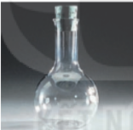


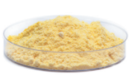
Sử dụng bảng tuần hoàn, hãy xác định vị trí (số thứ tự, chu kì, nhóm) của các nguyên tố có tên trong Hình 4.7
8 O Oxygen 16 |  | 17 Cl Chlorine 35,5
16 S Sulfur 32 |  | 35 Br Bromine 80
a. Nguyên tố O, S thuộc nhóm VIA |  | b. Nguyên tố Cl, Br thuộc nhóm VIIA
Hình 4.7. Trạng thái, màu sắc của 1 số phi kim ở điều kiện thường
Notes:
- Nguyên tố oxygen (O)
+ Số thứ tự: 8
+ Chu kì: 2
+ Nhóm: VIA
- Nguyên tố chlorine (Cl)
+ Số thứ tự: 17
+ Chu kì: 3
+ Nhóm: VIIA
- Nguyên tố sulfur (S)
+ Số thứ tự: 16
+ Chu kì: 3
+ Nhóm: VIIA
- Nguyên tố bromine (Br)
+ Số thứ tự: 35
+ Chu kì: 4
+ Nhóm: VIIA

Slide 42
3.
Các nguyên tố khí hiếm
Quan sát bảng tuần hoàn các nguyên tố hóa học, hãy cho biết vị trí của các nguyên tố khí hiếm
Notes:
Trong bàng tuấn hoàn, nguyên tố khí hiếm nằm ở nhóm VIIIA

Slide 43
1. Sử dụng bảng tuần hoàn, hãy xác định vị trí (số thứ tự, chu kì, nhóm) của khí hiếm neon
2. Bảng tuần hoàn các nguyên tố hóa học gồm các nguyên tố:
A. Kim loại và phi kim
B. Phi kim và khí hiếm
C. Kim loại và khí hiếm
D. Kim loại, phi kim và khí hiếm
Hãy chọn đáp án đúng nhất.
Notes:
1. Khí hiếm Neon
+ Số thứ tự: 10
+ Chu kì: 2
+ Nhóm: VIIIA
2. Bảng tuần hoàn các nguyên tố hóa học gồm các nguyên tố: kim loại (màu xanh), phi kim (màu hồng) và khí hiếm (màu vàng). Xem ở Bảng tuần hoàn trang 25
=> Đáp án D

Slide 44
3. Cho các nguyên tố sau:
a) Sử dụng bảng tuần hoàn, hãy cho biết trong các nguyên tố trên, nguyên tố nào là kim loại, nguyên tố nào là phi kim
b) Nêu ứng dụng trong đời sống của một nguyên tố trong số các nguyên tố trên.
P
Ba
Rb
Cu
Fe
Ne
Si
Notes:
3.
a)
- Các nguyên tố kim loại là: Ba, Rb, Cu, Fe
- Các nguyên tố phi kim là: P, Si
b) Ứng dụng của nguyên tố Nhôm (Al) trong đời sống
- Được dùng để chế tạo máy bay, ô tô, tên lửa, tàu vũ trụ
- Dùng trong xây dựng nhà cửa và trang trí nội thất
- Dụng cụ nhà bếp vì dẫn nhiệt tốt, ít bị gỉ và không độc
- Bột nhôm trộn với bột sắt oxit để thực hiện phản ứng nhiệt nhôm dùng hàn đường ray

Slide 45
Trong bảng tuần hoàn, các nguyên tố kim loại tập trung ở các nhóm IA, IIA, IIIA và các nhóm B. Các nguyên tố phi kim tập trung ở các nhóm VA, VIA, VIIA, còn các nguyên tố khí hiếm ở nhóm VIIIA.

Slide 46

VỀ NHÀ
Vận dụng mối quan hệ giữa vị trí trong bảng tuần hoàn, tính chất của một số kim loại, phi kim hay khí hiếm thông dụng với một số ứng dụng của chúng trong thực tiễn.
Notes:
3.
a)
- Các nguyên tố kim loại là: Ba, Rb, Cu, Fe
- Các nguyên tố phi kim là: P, Si
b) Ứng dụng của nguyên tố Nhôm (Al) trong đời sống
- Được dùng để chế tạo máy bay, ô tô, tên lửa, tàu vũ trụ
- Dùng trong xây dựng nhà cửa và trang trí nội thất
- Dụng cụ nhà bếp vì dẫn nhiệt tốt, ít bị gỉ và không độc
- Bột nhôm trộn với bột sắt oxit để thực hiện phản ứng nhiệt nhôm dùng hàn đường ray

Slide 47
CỦNG CỐ

Slide 48






Câu 1.
Trong bảng tuần hoàn, các nguyên tố hoá học được sắp xếp theo
B
thứ tự tăng dần điện tích hạt nhân.
thứ tự chữ cái trong từ điển.
A
D
C
thứ tự tăng dần sỗ hạt electron lớp ngoài cùng.
thứ tự tăng dần số hạt neutron.

Slide 49

Câu 2.
Những nguyên tố hoá học nào sau đây thuộc cùng một nhóm?
A
B
C
D
O, S, Se
N, O, F
Na, Mg, K.
Ne, Na, Mg

Slide 50

Câu 3.
Những nguyên tố hoá học nào sau đây thuộc cùng một chu kì?
Mg, P, Ar
B, Al, In
A
C
B
K, Fe, Ag
D
Li, Si, Ne

Slide 51


Câu 4.
Nguyên tố A ở ô số 3 ,chu kỳ 2 ,nhóm I. Cấu tạo nguyên tử của nguyên tố A là:
Điện tích hạt nhân 3+, có 2e lớp ngoài cùng, 1 lớp e
A
Điện tích hạt nhân 2+, 3 e lớp ngoài cùng, 1 lớp e
B
Điện tích hat nhân 1+,2 lớp e , 3 e lớp ngoài cùng
C
Điện tích hạt nhân 3+, 2 lớp e , 1e lớp ngoài cùng
D

Slide 52

Câu 5.
Nguyên tử X có 8 proton, 2 lớp electron và có 6 e lớp ngoài cùng .Vậy vị trí của nguyên tố X trong bảng tuần hoàn là:
X ở ô số 8 , chu kỳ 6, nhóm II
X ở ô số 6, chu kỳ 2 ,nhóm VIII
A
B
X ở ô số 8, chu kỳ 2,nhóm VI
X ở ô số 2, chu kỳ 6, nhóm VIII.
C
D

Slide 53


Câu 6.
Nguyên tử Y lớp vỏ có 4 electron. Nguyên tố Y trong bảng tuần hoàn ở :
A
Ô số 4
B
Chu kỳ 4
C
Nhóm IV
D
Chu kỳ 3

Slide 54



Câu 7. Nguyên tố B ở nhóm V trong bảng tuần hoàn. Điều khẳng định nào sau đây đúng với cấu tạo nguyên tử B
Nguyên tử B có 5 lớp electron
A
Nguyên tử B có 5 electron lớp ngoài cùng
B
Nguyên tử B có điện tích hạt nhân là 5+
C
Nguyên tử B có số proton bằng 5
D

Slide 55
Câu 8.
Các nguyên tố trong một chu kì thì có cùng
Số electron lớp ngoài cùng
Khối lượng nguyên tử
A
B
Điện tích hạt nhân
C
D
Số lớp electron

Slide 56
Câu 9.
Trong bảng tuần hoàn các nguyên tố hóa học, số chu kì nhỏ và chu kì lớn là
A
B
C
D
  3 và 4
  4 và 4
  3 và 3
  4 và 3

Slide 57
Câu 10.
Số nguyên tố trong chu kì 3 và 5 là
A
B
C
D
8 và 8
18 và 18
8 và 18
18 và 8

Slide 58
Thanks you !!!

